Slide 1
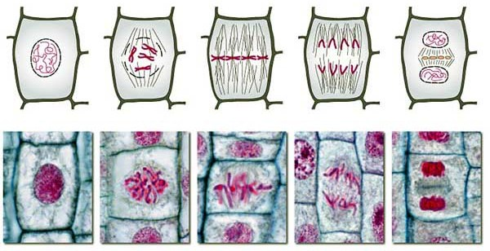
1
2
3
4
5
Kì trung gian
Kì đầu
Kì giữa
Kì sau
Kì cuối

Slide 2
BÀI 10: GIẢM PHÂN
- Diễn ra ở tế bào sinh dục ở thời kì chín
Gồm 2 lần phân bào liên tiếp, mỗi lần phân bào đều gồm giai đoạn chuẩn bị (kì trung gian) và giai đoạn phân bào chính thức (kì đầu, kì giữa, kì sau, kì cuối)

Slide 3
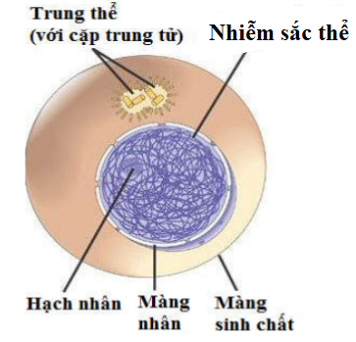
GIẢM PHÂN I
Kì trung gian
Dãn xoắn ở dạng sợi mảnh
Tự nhân đôi

Slide 4

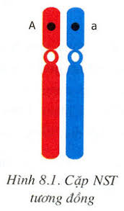
Nhân đôi
Cặp NST kép tương đồng

Slide 5
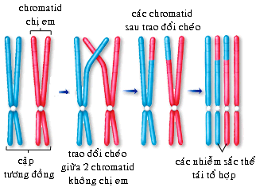
Hiện tượng tiếp hợp và trao đổi chéo giữa 2 chromatid không chị em trong cặp NST kép tương đồng

Slide 6
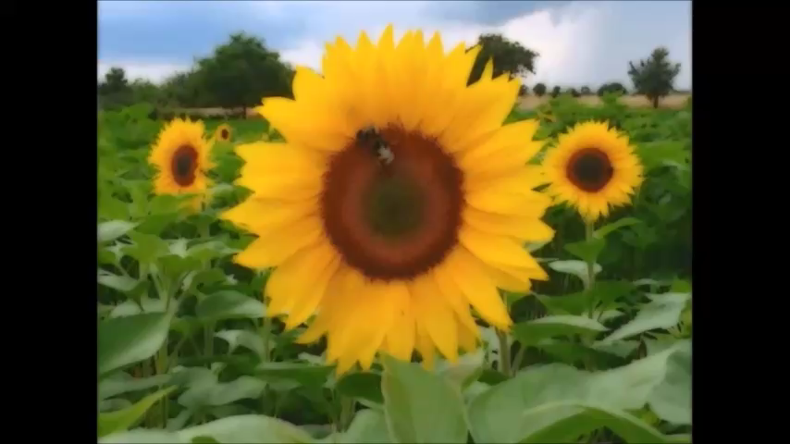
GIẢM PHÂN I

Slide 7
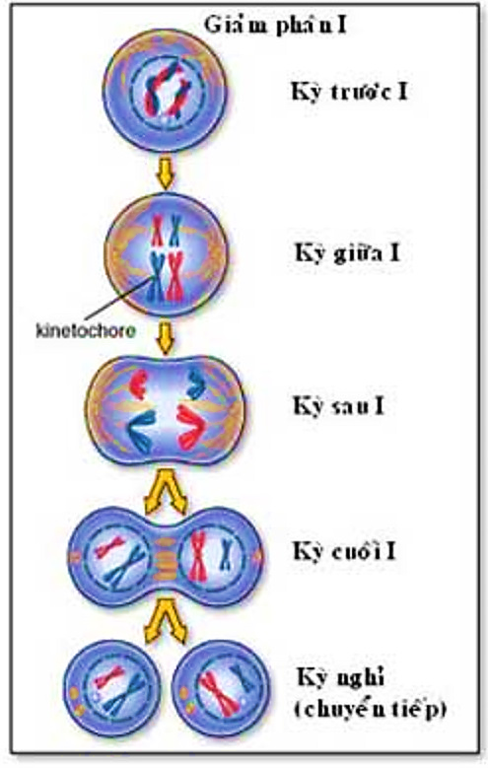
- Các NST kép bắt đầu đóng xoắn và co ngắn
- Các NST kép tương đồng tiếp hợp và trao đổi đoạn
Các NST kép xếp thành 2 hàng trên mặt phẳng xích đạo của thoi phân bào
Các NST kép trong cặp NST tương đồng phân li về 2 cực tế bào
Các NST kép nằm gọn trong nhân của 2 tế bào con mới tạo thành,chứa bộ NST đơn bội kép (nNST kép)

Slide 8
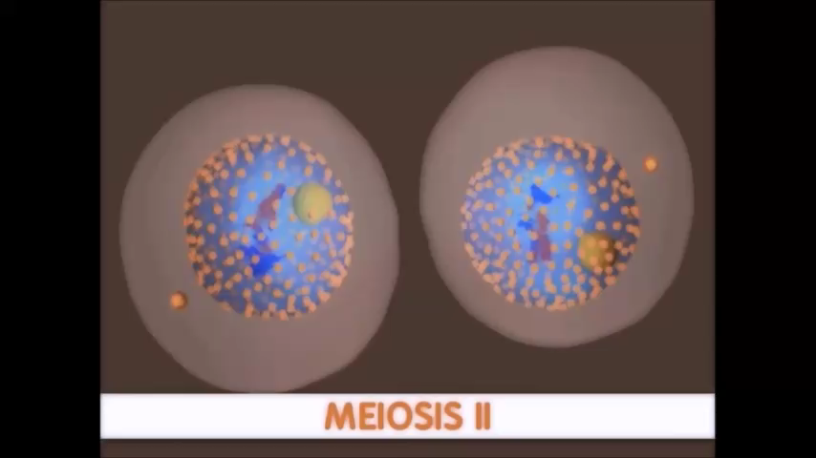
GIẢM PHÂN II

Slide 9
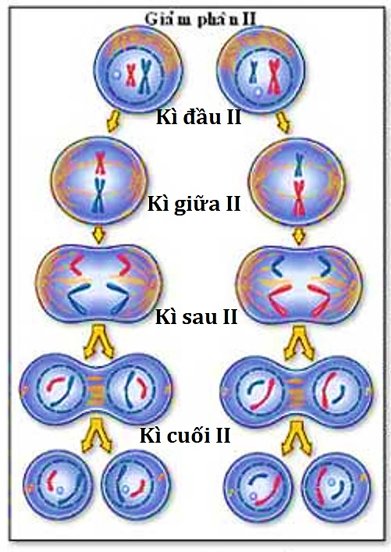
Các NST kép co ngắn
Các NST kép xếp thành 1 hàng trên mặt phẳng xích đạo của thoi phân bào
2 chromatid trong từng NST kép tách nhau ở tâm động thành 2 NST đơn, phân li về 2 cực tế bào
Các NST đơn nằm gọn trong nhân của các tế bào con mới tạo thành,với số lượng nNST đơn

Slide 10
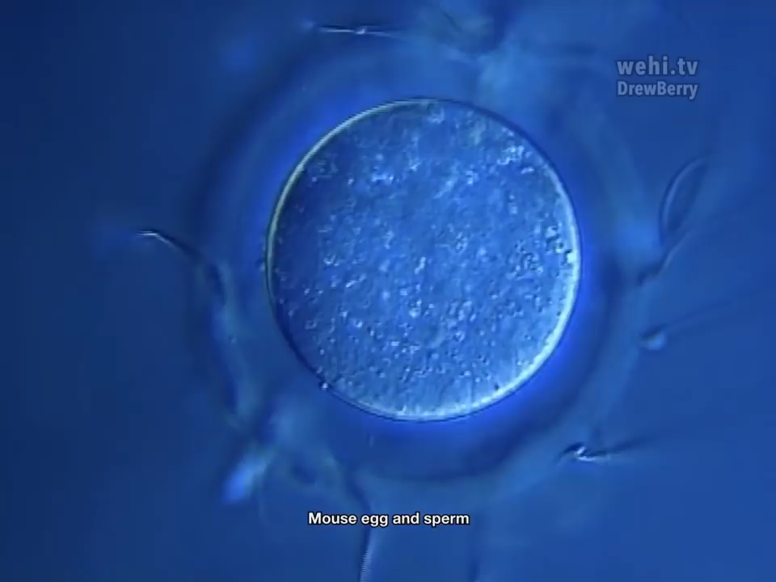
GIẢM PHÂN
Kết quả: từ 1 tế bào mẹ với 2nNST, qua 2 lần phân bào liên tiếp, tạo ra 4 tế bào con có nNST

Slide 11
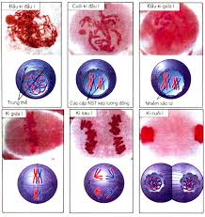
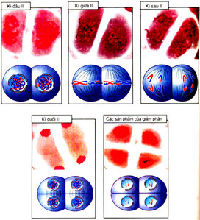

Slide 12
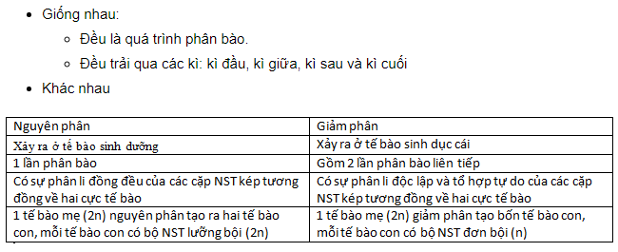
So sánh NGUYÊN PHÂN và GIẢM PHÂN

Slide 13
CHỦ ĐỀ : PHÂN BÀO
BÀI 10: GIẢM PHÂN
Giảm phân (GP) là hình thức phân bào có thoi phân bào xảy ra ở tế bào sinh dục vào thời kì chín.
Giảm phân (GP) gồm 2 lần phân bào liên tiếp, mỗi lần phân bào đều gồm có giai đoạn chuẩn bị (kì trung gian) và giai đoạn phân bào chính thức (kì đầu, kì giữa, kì sau và kì cuối). Nhưng NST chỉ nhân đôi 1 lần ở kì trung gian trước lần phân bào thứ nhất
NHỮNG DIỄN BIẾN CƠ BẢN CỦA NST TRONG GIẢM PHÂN

Slide 15
Kết quả của quá trình giảm phân là từ 1 tế bào mẹ với 2n NST, qua 2 lần phân bào liên tiếp, tạo 4 tế bào con đều có n NST.
CÂU HỎI VÀ BÀI TẬP
3/SGK tr.33
Nêu những điểm giống và khác nhau cơ bản giữa GP và NP
4/SGK tr.33
Ruồi giấm có 2n = 8. Một tế bào của ruồi giấm đang ở kì sau của GP II. Tế bào đó có bao nhiêu NST đơn?

Slide 16

DẶN DÒ
Học bài 10, chép bài vào vở
Làm bài tập
Đọc trước bài 11

